Slide 1
Дисциплина «Денежное обращение и кредит»
Преподаватель: Шердакова Т.А.,
ассистент кафедры финансов и кредита
Тема лекции: «Деятельность центральных банков»
Специальность: «Экономика и управление на предприятии»
Курс: 2 курс
Крупнейшие центральные банки мира

Slide 2
Федеральная Резервная Система США.

Slide 3
Федеральная резервная система выполняет функции центрального банка Соединённых Штатов Америки.
Федеральный резерв является, пожалуй, одним из самых влиятельных центробанков в мире. Американский доллар участвует практически в 90% всех валютных сделок, поэтому действия ФРС оказывают общее влияние на ценность многих валют.

Slide 4
В книге американского писателя и специалиста «Невидимая рука (Введение во Взгляд на Историю как на Заговор)», которая в 1985 году вышла в США сообщается о том, как и кем, создавалась Федеральная Резервная система . Автор приводит ссылки на источники, подтверждающие существование глобального заговора. После первого издания в США книга стала бестселлером и за семь лет была переиздана 13 раз.

Slide 5
В 1913 году Конгресс отдал Америку в вечное долговое рабство частной Федеральной Резервной системе, предоставив ей право печатать деньги и контролировать американскую экономическую систему. Так кто же они, владельцы и главные акционеры Федеральной Резервной системы? Первоначально, сообщалось о 203,053 акциях ФедРезерва, из которых приблизительно 65% принадлежало иностранцам, а остальные 35% распределялись следующим образом:

Slide 6
1. Рокфеллеровский National City Bank = 30,000 акций;
2. Банк Chase National = 6,000 акций (в настоящее время – банк Chase Manhattan, владелец – Дэвид Рокфеллер);
3. National Bank of Commerce = 21,000 акций (в настоящее время известен как Morgan Guaranty Trust);
4. First National Bank = 15,000 акций (принадлежит Моргану);
Интересно, что количество акций принадлежащих Рокфеллерам равно количеству акций принадлежащих Морганам (по 36 000 акций).

Slide 7
Европейский центральный банк

Slide 8
Основан Европейский центробанк был в 1999 г. В состав Совета входит 6 членов Исполнительного комитета центробанка, а также управляющие национальных центробанков стран еврозоны. Учитывая зависимость экономики еврозоны от экспорта, банк не стремится к излишнему укреплению единой валюты, ведь это несет в себе определенный риск для экспортного рынка. Заседания проводятся 1 раз в 2 недели. Но решения по денежно-кредитной политике обычно принимаются на тех заседаниях, которым сопутствует пресс-конференция (11 раз в год).

Slide 9
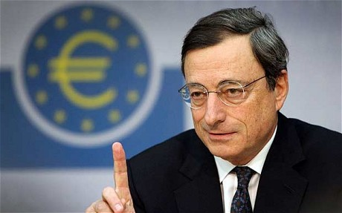
Штаб-квартира расположена в немецком г.Франкфурте-на-Майне. В Европейский центральный банк входят представители всех государств-членов ЕС. Банк независим от остальных органов ЕС.
В 2011 г. председателем Европейского центрального банка утвержден Марио Драги.

Slide 10
Банк Англии

Slide 11
Центральный Банк Англии - самый старый центральный банк мира. Данный институт появился в конце семнадцатого века - в 1694 году, в результате так называемого соглашения между почти обанкротившемся правительством и группой финансистов. Правительству для ведения войны с Францией понадобился крупный заем, для выдачи которого несколько Лондонских купцов объединились в один частный акционерный банк.

Slide 12
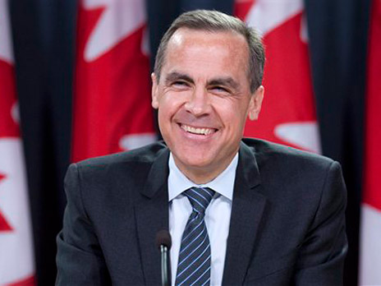
Председатель Банка Англии также является главой Комитета по кредитно-денежной политике. Остальные члены Комитета подбираются из известных экономистов, а не работников Банка. В настоящее время управляющим Банка Англии является Марк Карни .

Slide 13
Банк Японии

Slide 14
Центральный банк Японии был создан в 1882 г. на срок 30 лет, а затем этот срок был продлен еще на 30 лет.
Сегодня банковская система Японии — одна из самых мощ­ных и развитых не только в Азиатско-Тихооокенанском регио­не, но и во всем мире. Растет число японских банков, входя­щих в число ведущих банковских учреждений мира. Японские банки становятся центром гигантских по капиталу финансово-промышленных групп, реализующих промышленные инвести­ции в страны Азии, США и Западной Европы.

Slide 15
Банк Японии называют «банком банков», он является партне­ром по заключению сделок для частных кредитно-финансовых уч­реждений, предприятий и отдельных лиц. Он принимает на хра­нение вклады от частных финансовых учреждений, что называется системой резервных депозитов.

Slide 16
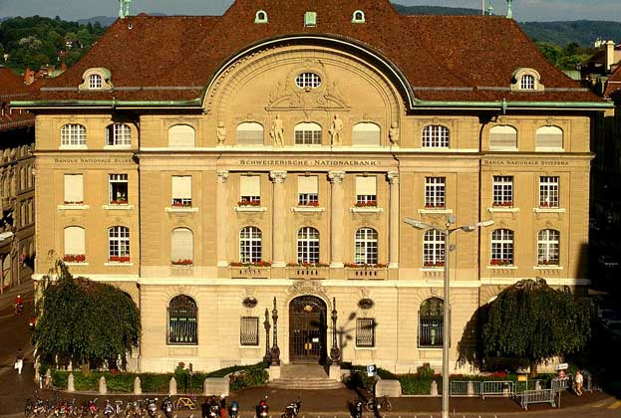
Национальный банк Швейцарии

Slide 17
Банк имеет две штаб-квартиры: одна находится в Берне, вторая — в Цюрихе.
Национальный банк Швейцарии выпускает банкноты швейцарских франков (монеты выпускает Монетный двор Швейцарии).
Не является государственным учреждением, в отличие от большинства ЦБ, не смотря на это влияние государства на его политику очень велико.

Slide 18
Банк Канады

Slide 19
Банк Канады начал свою деятельность в марте 1935.
Банк Канады обязан своим созданием Закону о Банке Канады и регулируется им. Он обладает правами юридического лица. Его штаб-квартира находится в Оттаве, но по Закону о Банке Канады ему позволено на своё усмотрение учреждать филиалы по всей Канаде и даже за границей по одобрению генерал-губернатора в совете.

Slide 20
Управляющим банком с 2013 года является Стивен Полоз. В 2008-13 годах управляющим был Марк Карни, после ухода с этого поста возглавивший Банк Англии.

Slide 21
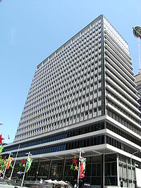
Резервный банк Австралии

Slide 22
Резервный банк Австралии является центральным банком Австралии. Он был создан в 1911 году и изначально назывался Банк Содружества Австралии. Вначале он выполнял функции обычного коммерческого и сберегательного учреждения, которое не несло никакой ответственности за эмиссию денег в стране.
В 1924 году Банку Содружества были переданы правительством полномочия по выпуску денег Австралии.

Slide 23
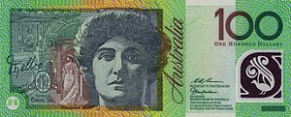
Резервный банк Австралии отвечает за осуществление денежно-кредитной политики Австралии и в рамках своих полномочий стремится к достижению следующих целей:
-стабильность валюты Австралии (Австралийский доллар);
-поддержание полной занятости в Австралии;
-экономическое процветание и благосостояние народа Австралии.

Slide 24
Резервный банк Новой Зеландии

Slide 25
Банк был основан в 1939 году и имеет существенное отличие от других центральных банков - финансовый институт полностью принадлежит правительству и является централизованным. Это дает банку широкие полномочия в решении вопросов урегулирования денежно-кредитной политики страны.

Slide 26
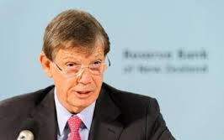
Руководство RBNZ состоит из председателя Грема Вилера и совета директоров. Совет директоров организует регулярные заседания, на которых оценивается эффективность деятельности председателя и самого банка. Совет также предоставляет председателю советы по работе RBNZ.

Slide 27
Угадай, чей банк?

Slide 28
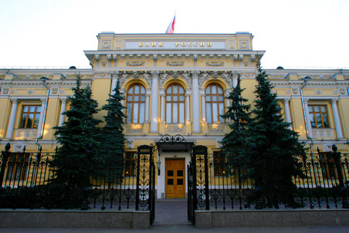
Центральный Банк России

Slide 29
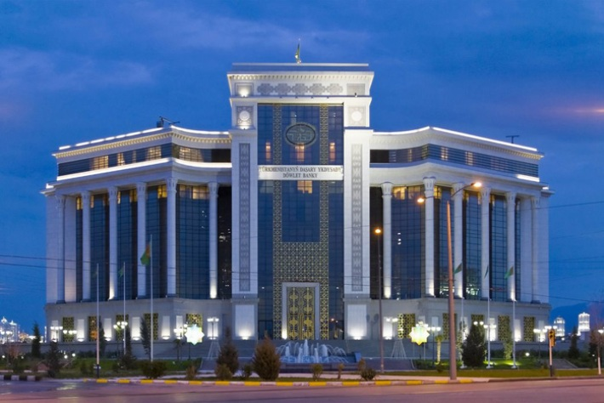
Центральный Банк Туркменистана

Slide 30
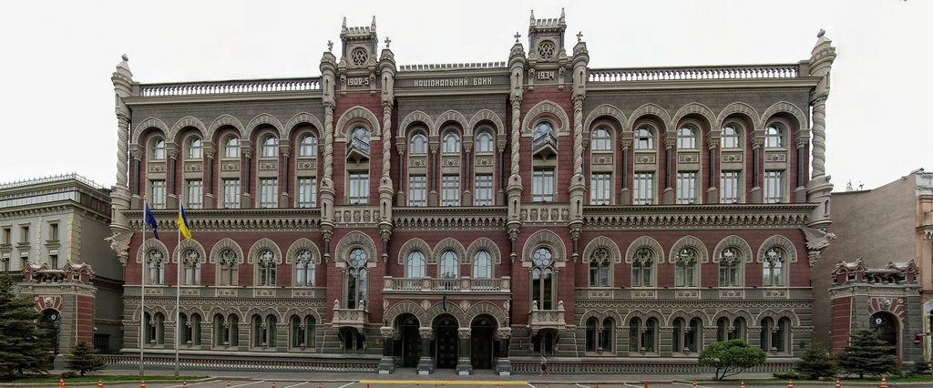
Национальный Банк Украины

Slide 31
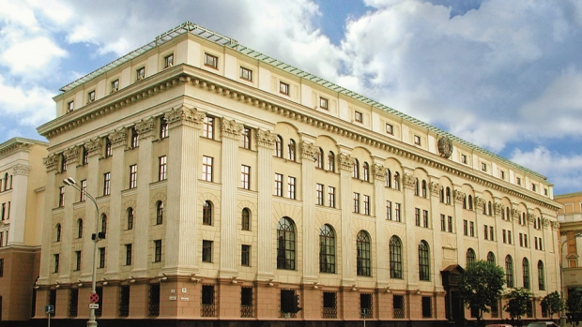
Национальный Банк Беларуси

Slide 32
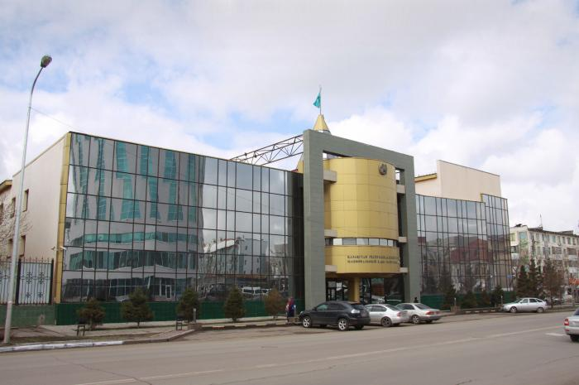
Национальный Банк Казахстана

Slide 33
Центральный Банк Узбекистана

Slide 34
Спасибо за внимание!

